Slide 1
第四章 信息系统工程管理软件

Slide 2
信息系统工程管理软件提要
信息系统工程管理需要借助一定的软件工具，以用于收集、综合、分发和管理工程中的各种数据.信息系统的开发也是一个项目，因此信息系统工程管理应用的软件是相对成熟的项目管理软件.使用软件工具来支持各种管理工作，也是现代工程项目管理的一个特点.
本章的主要内容：
Microsoft Project 2003的主要功能；
应用Microsoft Project 2003管理工程进度；
应用Microsoft Project 2003管理工程资源；
应用Microsoft Project 2003管理工程成本。

Slide 3
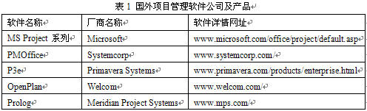
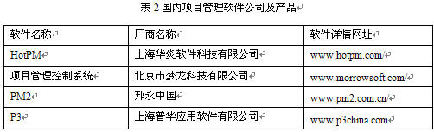
第1节主要的项目管理软件
国内外主要项目管理软件

Slide 4
第1节主要的项目管理软件
项目管理软件的功能
(1)第1层：基本功能
主要支持项目管理中的进度控制、投资控制、范围管理、资源管理、成本管理、质量管理等基本业务。
(2)第2层：基于Internet的项目管理
(3)第3层：辅助管理功能
具体来说，主要包括以下3个方面的功能：
分析功能﹑预测功能﹑网络通讯功能

Slide 5
第1节主要的项目管理软件
Microsoft Project软件
Microsoft Project 是微软公司推出的系列管理软件。Microsoft Project 的功能随着软件版本的升高而不断地丰富与深化。
2002年，微软公司推出了基于.NET联机能力的Microsoft Project 2002，为提高企业的项目管理水平提供了新的平台。
接着，微软公司又推出了Microsoft Project 2003，它是 Microsoft Office System 的集成组件，使用户可以无阻碍地使用 Microsoft Office PowerPoint 2003 和 Microsoft Office Visio 2003 等软件有效地展示项目状态。
另外，使用这种领先的桌面项目管理程序，也可以为用户的解决方案提供支持。在本章中，主要介绍相对成熟的Microsoft Project 2003项目管理软件。

Slide 6
第2节Microsoft Project 2003的安装
---4.2.1安装要求
Microsoft Project 2003的安装系统要求
安装Microsoft Project 2003对系统配置有一定的要求。
（1）操作系统：使用Microsoft Windows XP Professional或Windows XP Home操作系统，计算机配置要求为Pentium Ⅲ处理器和128MB RAM。
（2）130MB可用的硬盘空间（硬盘用量取决于配置）。
（3）CD-ROM驱动器。
（4）Super VGA（800*600）或更高分辨率的显示器。
（5）Microsoft Mouse、Microsoft IntelliMouse或兼容的定向设备。
如果使用特殊功能还需要附加其他的配置或服务，列举如下：
（6）Internet功能要求系统具有拨号或宽带Internet访问功能。
（7）声音和其他多媒体效果需要多媒体计算机。
（8）电子邮件功能需要与Windows兼容的网络以及与MAPI兼容的电子邮件 系统。
（9）如果要求将数据存储在数据库中，需要安装Server Pack 3，或者更高版本的Microsoft SQL Server 2000、Oracle 8.0.5、Oracle 8i或Oracle9.2等数据库。

Slide 7
第2节Microsoft Project 2003的安装
---4.2.2安装步骤
Microsoft Project 2003的安装
Microsoft Project 2003标准版的安装很简单，只要根据安装系统的提示进行操作即可.Microsoft Project 2003标准版还提供了自定义的安装功能，用户可以根据需要灵活地选择安装组件.
(1)关闭计算上运行的其他程序，将安装光盘插入光驱，系统自动启动安装程序.如果没有自动启动，可以在“资源管理器”或“我的电脑”中点击安装程序Setup.exe进行安装.
(2)当安装程序完成系统检测后，将显示“用户信息”对话框，在此对话框中输入用户信息及产品密钥，单击“下一步”按钮.
(3)“用户信息”对话框如果输入正确，将弹出“最终用户许可协议”对话框，选中“我接受《许可协议》中的条款”复选框，单击“下一步”按钮，系统将打开“安装类型”对话框.
(4)安装类型和路径设置完成后，将弹出“摘要”对话框，其列出了部分安装信息.如果需更改安装设置点击“上一步”按钮，否则，点击“安装”按钮.
(5)这时程序开始安装，弹出窗口，在窗口中显示安装进度，直至系统安装完毕.

Slide 8
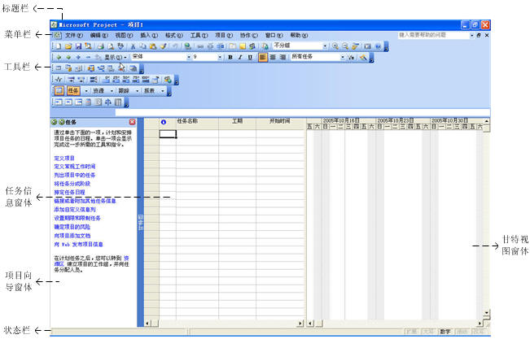
第3节Microsoft Project 2003的主要功能
---4.3.1 MS Project工作界面
4.3 Microsoft Project 2003的工作界面
进入MS Project 2003，就会看到图所示的界面，这是MS Project 2003的主界面，主要由标题栏、菜单栏、工具栏、项目向导窗体、甘特图视图和状态栏等组成。

Slide 9
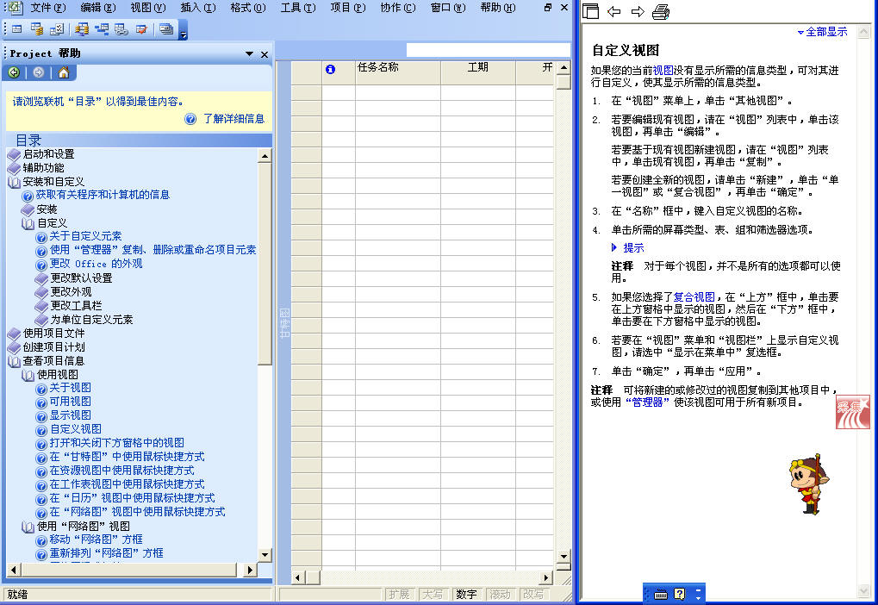
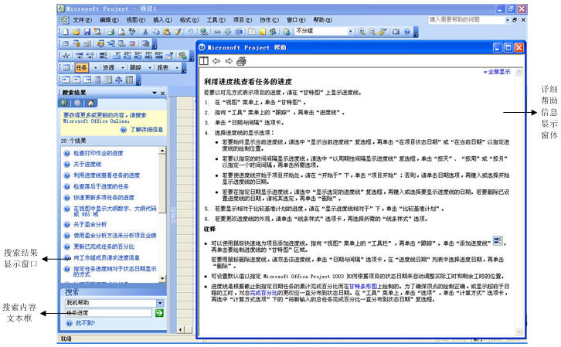
第3节Microsoft Project 2003的主要功能
---4.3.2 MS Project帮助和向导的使用
MS Project 2003 帮助使用
帮助功能的使用
在“帮助”菜单中选择“Microsoft Project帮助”，将显示“帮助”窗体，然后在“帮助”窗体中选择“目录”，将列出所有帮助功能，如左图所示.在左图的左面显示了帮助目录，右边为选中的一项帮助的详细信息.根据需要，也可以在帮助窗体的搜索文本框中输入所要搜索的内容，如右图所示.

Slide 10
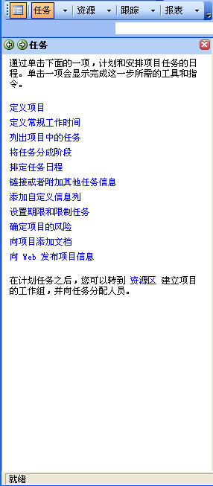
第3节Microsoft Project 2003的主要功能
---4.3.2 MS Project 2003帮助和向导的使用
MS Project 2003 向导的使用
项目向导按照操作对象不同分为任务、资源、跟踪和报表4类.执行菜单命令“视图→工具栏→项目向导”，将打开“项目向导”窗体.如果选中“任务”将会出现下列项，如图所示，点击其中一项就会显示完成此项操作的工具和指令.

Slide 11
第3节Microsoft Project 2003的主要功能
---4.3.3 MS Project 2003的主要功能
MS Project 2003的主要功能
Microsoft Project 2003根据项目管理的概念设计了许多强大而实用的功能，可以有效地帮助用户管理项目的各个方面，辅助项目管理人员进行集成管理、时间管理、范围管理、成本管理、质量管理、人力资源管理、风险管理、沟通管理、采购管理。围绕项目管理的这9个方面，Microsoft Project 2003设置了以下功能。
输入项目信息以及组织、规划项目的功能
视图查看功能
筛选功能
动态跟踪功能
报表生成功能
协作功能
无缝集成功能

Slide 12
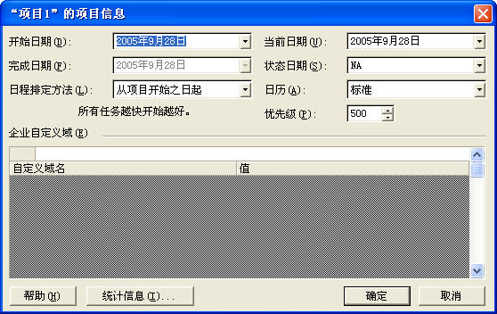
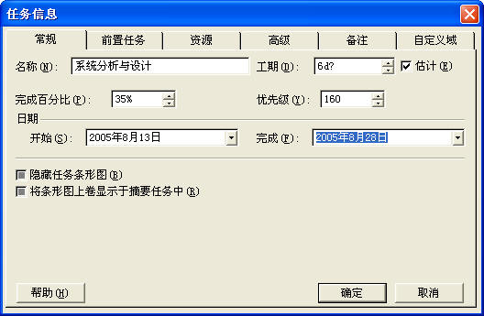
第4节 项目信息的输入
项目信息的输入
要应用MS Project 2003管理项目，首先要输入项目的基本信息.其来源于实际数据的搜集和管理者应用一定的原理与方法预测的数据.
应用菜单项输入项目信息
执行菜单命令“项目→项目信息”,启动”项目信息”对话框.
应用工作表输入项目信息
执行菜单命令“项目→任务信息”,启动”任务信息”对话框.

Slide 13
第5节 MS Project 2003的进度管理
---4.5.1 MS Project 2003的进度安排
MS Project 2003的进度安排
进度安排就是将项目中各项任务按照不同的依赖关系联系起来。常用的进度安排技术有甘特图、里程碑图、计划评审技术(PERT)、关键路径法(CPM)和图形评审技术(GERT).在前面的章节中，已经阐述了这些技术的意义，在本节中，主要介绍这些技术如何在MS project 2003中实现。

Slide 14
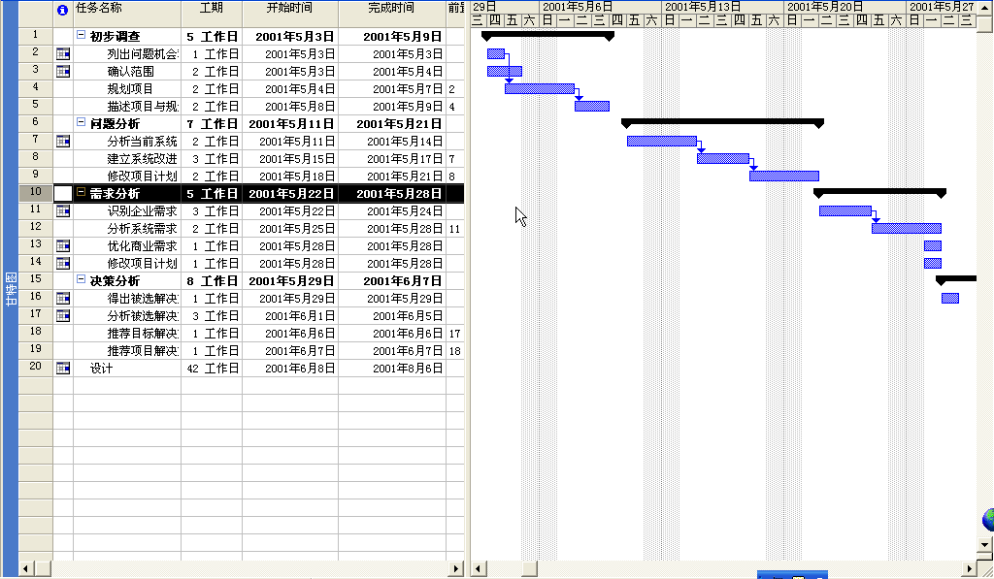
第5节 MS Project 2003的进度管理
---4.5.1 MS Project 2003的进度安排
甘特图视图
在Microsoft project 2003中，甘特图是一种常用的视图，主要协调项目任务之间的关系，规划控制项目进度。您可以通过执行菜单命令“视图→甘特图”来显示甘特图视图，并在视图的“任务名称”域中输入任务名称，然后执行菜单命令“工具→选项”，弹出的“日历”对话框设置任务的日历信息，这样就可以生成一个具有实用价值的甘特图。
在Microsoft Project 2003中，甘特图有两种显示项目信息的方式：任务工作表和条形图。任务工作表在视图的左边显示任务的详细数据，主要有某项任务的开始日期和结束日期、任务的持续时间以及该项任务可利用的资源。视图的右边是用条形图方式显示项目信息，一个条形图表示一项任务，通过甘特图上的标尺，可以清晰的看出项目的工期及开始/结束时间等。条形图之间的链接线表示任务之间的逻辑关系，如果两个条形图重叠说明两个任务可以并行执行。条形图可以根据任务工作表中的任务信息自动更新，以保持相互间的一致性。

Slide 15
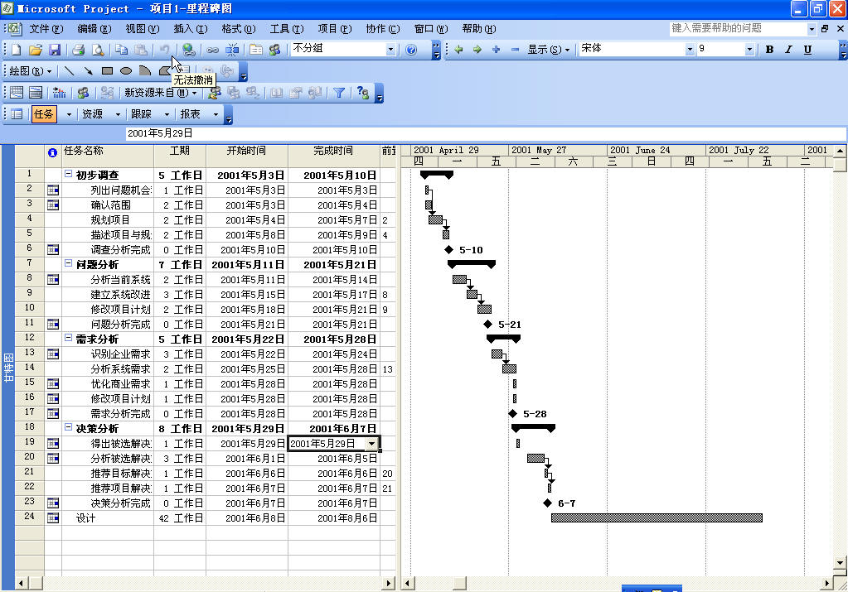
第5节 MS Project 2003的进度管理
---4.5.1 MS Project 2003的进度安排
里程碑图
项目中的大部分任务都是一个过程，也就是说这些任务的完成需要耗用一定的时间。但是也有一些任务不属于过程性的而是一个重要的时间点，例如，“系统分析与设计”中的“需求分析结束”工期为“0”，就是一项里程碑任务。
（1）执行菜单命令“视图→甘特图”，将需要设置为里程碑任务的工期更改为“0”。
（2）双击需要设置为里程碑任务的名称，弹出“任务信息”对话框，选择“高级”选项卡，在左下角选中“标记为里程碑”复选框。

Slide 16
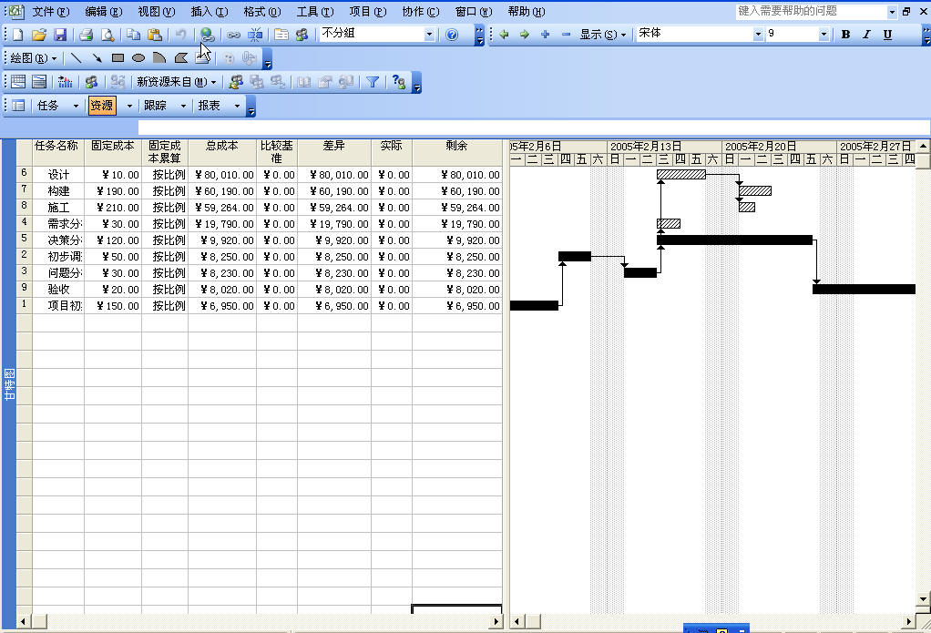
第5节 MS Project 2003的进度管理
---4.5.1 MS Project 2003的进度安排
关键路径法(CPM)-1
Microsoft Project 2003中识别与显示关键路径的方法.
(1) 通过“甘特图向导”显示关键路径
执行菜单命令“格式→甘特图向导”，弹出交互式的“甘特图向导”对话框，单击 “下一步”按钮.
选择“关键路径”单选按钮，甘特图中的关键任务与非关键任务将用不同颜色的条形图表示.
单击“完成”，按“开始设置格式”按钮. 甘特图右侧将标识出关键路径.
如图所示，在右边甘特图视图中显示了该项目的关键路径，并用黑色条形图标识.黑色条形图对应的任务为关键任务.

Slide 17
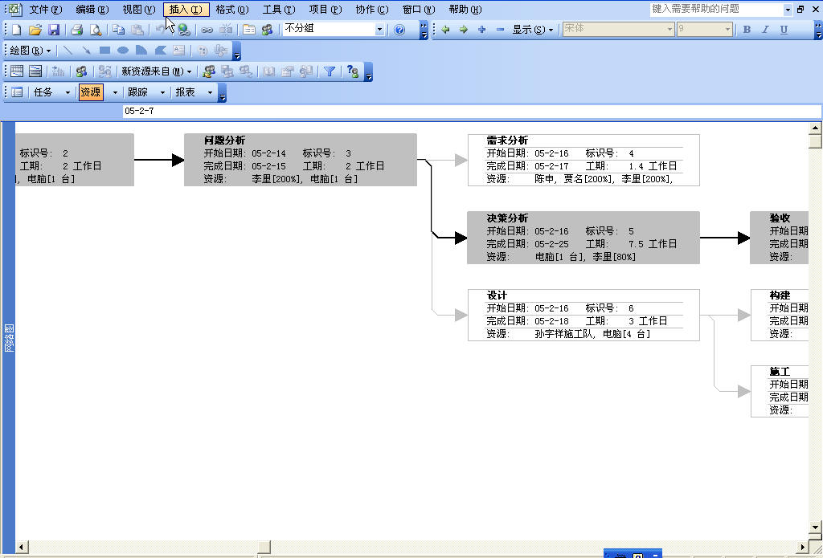
第5节 MS Project 2003的进度管理
---4.5.1 MS Project 2003的进度安排
关键路径法(CPM)-2
（2）使用“网络图”视图显示关键路径
“网络图”视图可以更加清晰地显示关键路径情况.执行菜单命令“视图→网络图”，显示网络图.其中，每一个节点代表一项任务，关键任务与非关键任务用不同颜色的节点标识，如图所示,关键路径以网络图形式显示，其中灰色节点代表关键任务，白色节点代表非关键任务.

Slide 18
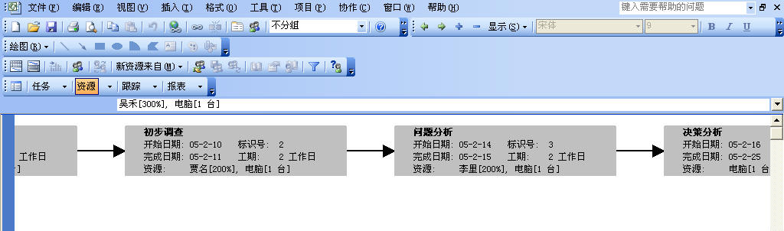
第5节 MS Project 2003的进度管理
---4.5.1 MS Project 2003的进度安排
关键路径法(CPM)-3
(3)使用“筛选器”来显示关键任务
使用筛选器来筛选“关键任务”信息，也是一种常见的求解和显示关键路径的方法，而且操作便捷.执行菜单命令“项目→筛选→关键”便可得到一条关键路径.如图所示，图上只有关键节点，非关键节点不在此显示.

Slide 19
第5节 MS Project 2003的进度管理
---4.5.1 MS Project 2003的进度安排
计划评审技术(PERT)
计划评审技术(PERT)和关键路径法(CPM)非常的类似，他们使用相同的绘制方法和遵循一些相同的原则和技巧，在很多场合并不需要将他们加以区别，而被直接称为CPM/PERT方法.

Slide 20
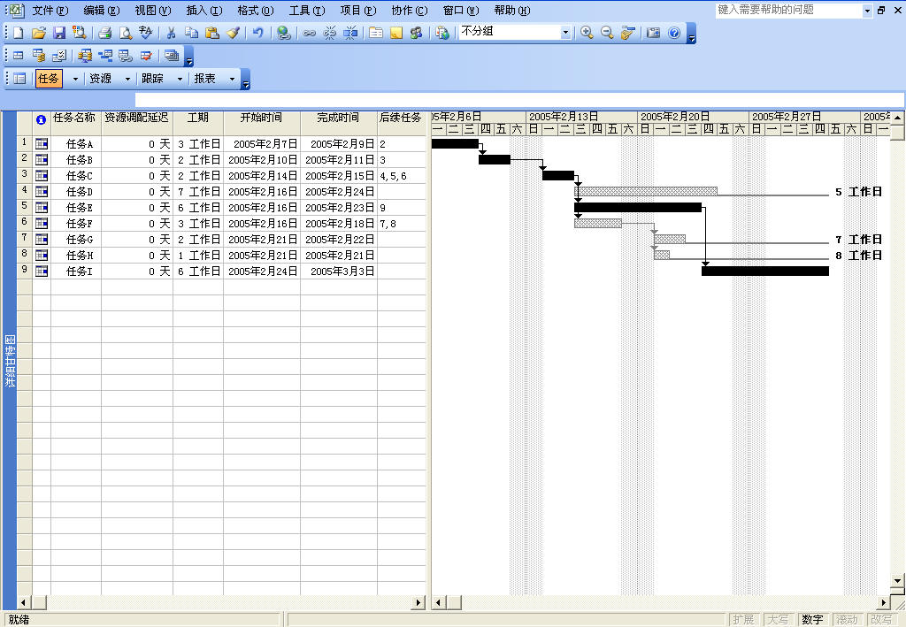
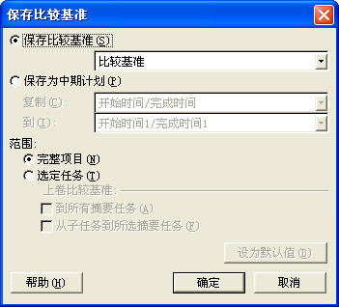
第5节 MS Project 2003的进度管理
---4.5.2 MS Project 2003的进度控制
保存项目的比较基准计划
(1)显示松弛量
松弛量是指在不引起整个项目延期的情况下，非关键任务的最大推延时间,松弛量是制定进度计划并进行进度控制的一个重要参考.
执行菜单命令“视图→其他视图”，弹出“其他视图”对话框，在该对话框中选择“详细甘特图”项，点击“应用”按钮。松弛量显示在甘特图中的条形图右边,如上图所示.
(2)保存整个项目的基准计划
要控制项目进度，首先需要确定一个判断标准即基准计划.Microsoft Project 2003既可以为整个项目设置基准，也可以为需要重点控制的任务设置基准.
执行菜单命令“工具→跟踪→保存比较基准”，弹出“保存比较基准”对话框，在“比较基准”下拉列表框中提供了11种比较基准可供选择，也就是在整个项目中最多可以保存11种比较基准，如下图所示.

Slide 21
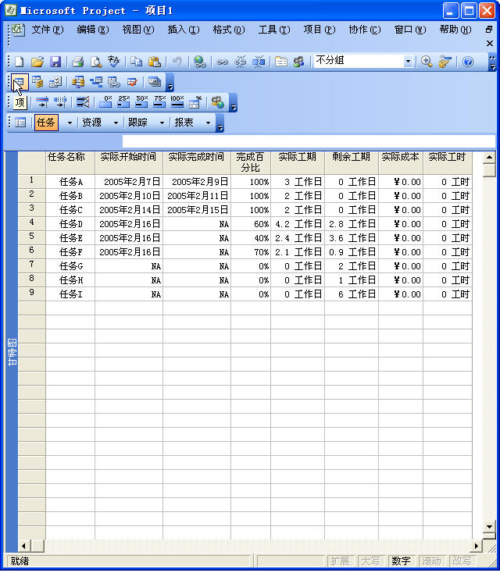
第5节 MS Project 2003的进度管理
---4.5.2 MS Project 2003的进度控制
跟踪项目的进度-1
项目开始实施后，需要对项目进度进行跟踪。进度跟踪主要涉及的操作有记录项目活动实际历时及完成百分比、设置进度线.
(1)设置与更新任务的完成百分比，计算出任务完成百分比可以帮助用户跟踪实际进度.如右图所示.
步骤:
执行菜单命令“视图→其他视图”.在“其他视图”对话框中选择“任务工作表”选项，单击“应用”按钮.
执行菜单命令“视图→表→跟踪”.
在数据编辑区输入任务完成百分比.

Slide 22
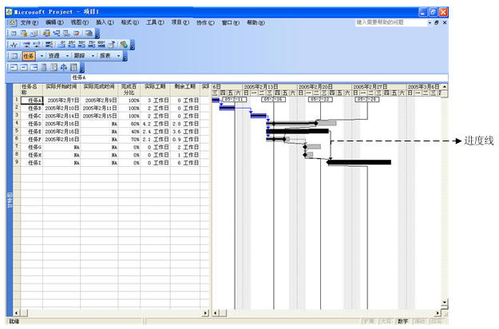
第5节 MS Project 2003的进度管理
---4.5.2 MS Project 2003的进度控制
跟踪项目的进度-2
(2)添加进度线
若要生动的显示项目进度，可以在“甘特图”上显示进度线，进度线用来连接正在执行中的任务和本应开始执行的任务.可以为项目中不同的日期显示多条进度线，并改变线的外观.还可以相对于实际计划或者保存比较基准计划显示进度线.
实现步骤:
执行菜单命令“视图→甘特图”.
执行菜单命令“工具→跟踪→进度线”，弹出“进度线”对话框.
进度线格式设置完成后，点击工具栏上的添加进度线图标，然后将指针移至甘特图上需要添加进度线的地方,点击即可.如图所示.

Slide 23
第5节 MS Project 2003的进度管理
---4.5.2 MS Project 2003的进度控制
设置中期计划
中期计划是在项目的特定阶段保存的一组任务的开始日期和完成日期.
(1)创建中期计划
创建中期计划的操作如下：
执行菜单命令“工具→跟踪”，单击“保存比较基准”,弹出“保存比较基准”对话框.
选中“保存中期计划”单选框.
在“复制”列表框中，输入要保存其开始值和完成值的比较基准或中期计划的名称.
在“到”下拉列表框中，选择将此时的项目进程存为第几个中期计划.
选中“完整项目”或“选中任务”单选框，单击“确定”按钮完成设置.
(2)使用中期计划
创建中期计划是为了与比较基准计划或当前计划进行比较,以监视项目的进度或进度落后情况.
在任务信息数据编辑区增加列，并将列名设置为“比较基准开始时间”或指定中期计划域中的其它数据，就可以显示中期计划与基准计划的差异.

Slide 24
第6节 MS Project 2003的资源与成本管理
4.6 MS Project 2003资源与成本管理
资源的合理分配将会加快项目进度、降低项目成本，而且还可以通过资源分配跟踪人员和设备的使用情况.
Microsoft Project 2003提供了强大的资源管理功能,可以根据用户的资源信息计算任务工期、跟踪资源成本、分配资源，并可以根据资源日历来定义资源的工作时间等.强大的资源管理功能还可以使管理者跟踪资源的去向,鉴别出短缺的或超出有效时间范围的资源以防项目周期的延长或者资源的浪费,明确权责、减少工作冗余和决策风险.

Slide 25
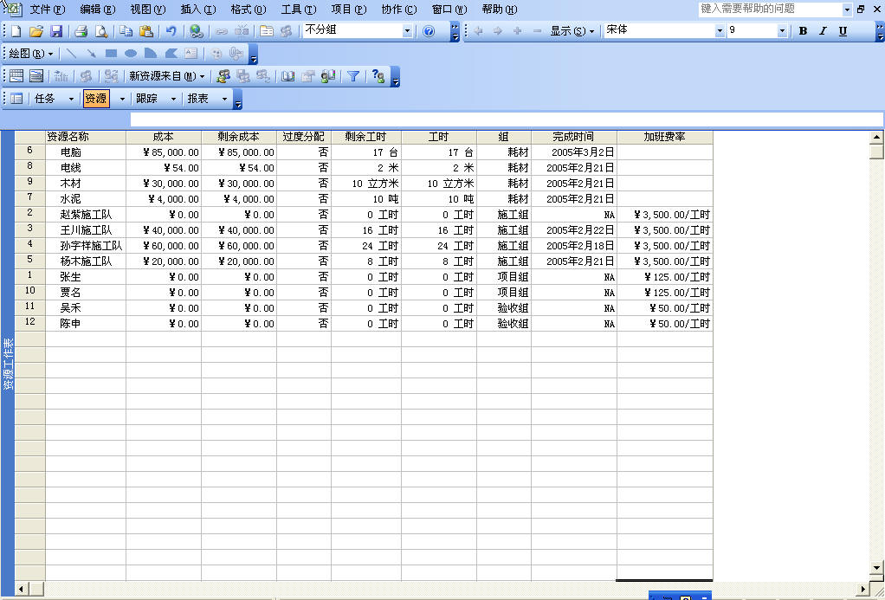
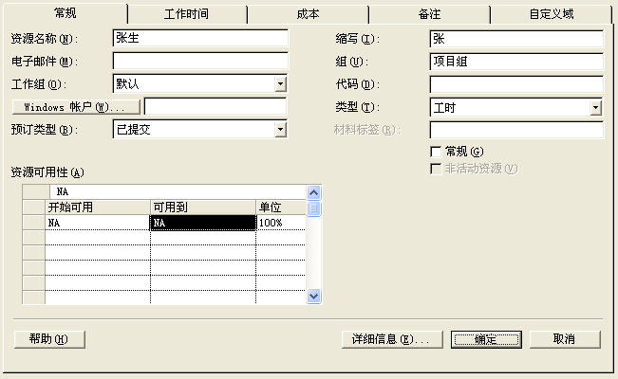
第6节 MS Project 2003的资源与成本管理
建立资源库
在对资源进行管理之前,应先建立一个资源库,用于存放可使用资源的基本信息(例如,资源名称、所在组、标准费率、加班费率等),然后才能对所要分配的资源并进行管理.在MS Project 2003中建立资源库有两种方式.
(1)使用资源工作表
执行菜单命令“视图→资源工作表”来创建资源列表.上图为一个简单的资源列表.
(2)使用“资源信息”对话框
执行菜单命令“项目→资源信息”,启动“资源信息”对话框来建立资源库，如下图所示.

Slide 26
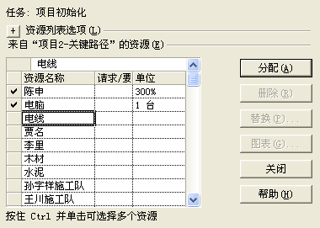
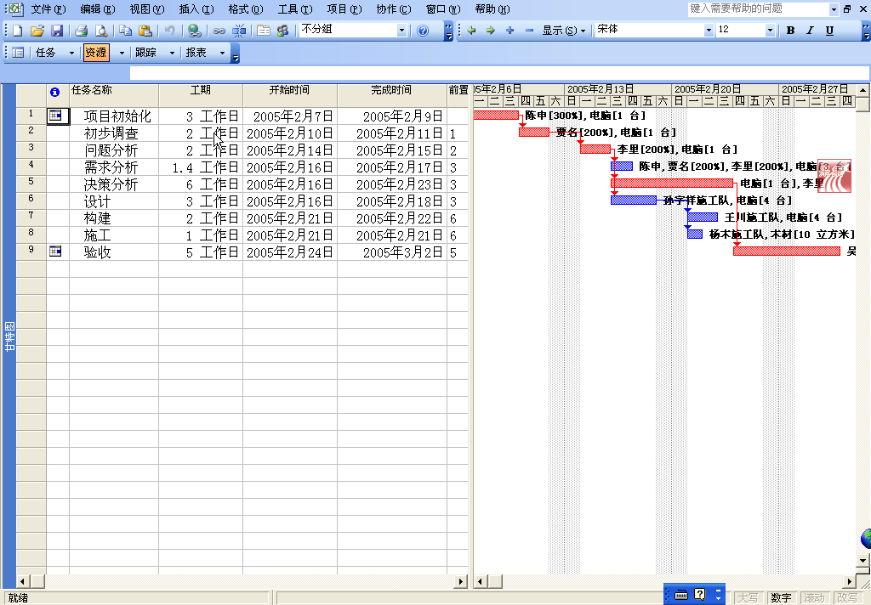
第6节 MS Project 2003的资源与成本管理
为任务分配资源-1
MS Project 2003提供了多种方式进行资源分配.
(1) 使用“分配资源”对话框.资源库建立后，就可以通过甘特图﹑网络图等视图,启动“分配资源”对话框,其可为若干项任务分配多种资源,而且可以修改或删除资源.操作步骤如下：
-在视图的“任务名称”域中选中要分配资源的任务.
-执行菜单命令“工具→分配资源”，启动“分配资源”对话框.
-在“资源名称”域中选中要分配的资源，按“分配”按钮.
如左图通过“分配资源”对话框为任务分配资源当资源分配完成后，可以在甘特图右侧的条形图上显示资源信息,如右图所示.

Slide 27
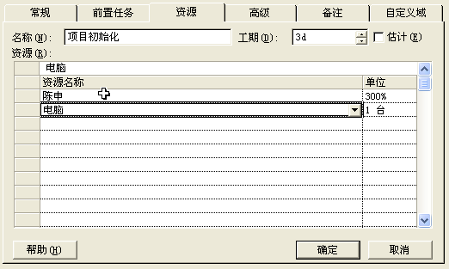
第6节 MS Project 2003的资源与成本管理
为任务分配资源-2
(2)使用“任务信息”对话框
在视图的“任务名称”域中选中要分配资源的任务.
执行菜单命令“项目→任务信息”,启动“任务信息”对话框，打开“资源”选项卡,如图所示.
(3)使用资源工作表
执行菜单命令“视图→甘特图”，显示甘特图.
执行菜单命令“视图→表：项→项”.
在甘特图中选中要分配资源的任务，从资源名称列表中选择要分配的资源.

Slide 28
第6节 MS Project 2003的资源与成本管理
查看资源信息-1
任务的资源分配完成后，用户会根据自己的需要查看相关的资源信息. MS Project 2003提供了一系列视图以便于信息的查看，并可以将查看的信息以报表的形式保存或打印.查看资源信息的方法主要有3种.
（1）资源排序
基于特殊的需求,用户需要根据一定的条件对资源进行排序以便于查找、浏览.排序结果不会因为视图的切换或项目文件的关闭而改变.资源排序的具体操作如下：
  执行菜单命令“项目→排序”，然后选择按什么条件排序.
  如果没有符合的条件，单击“排序方式”命令，弹出“排序”对话框.
  单击“主关键字”下拉列表，在其中选择需要排序的域，选择“递增”或“递减”单选框指定排序的顺序.
  如果同时还要对另一个域进行排序，在“次关键字”或“第三关键字”下拉列表中选取该域，并在旁边选择“升序”或“降序”单选按钮来指定排序的顺序.

Slide 29
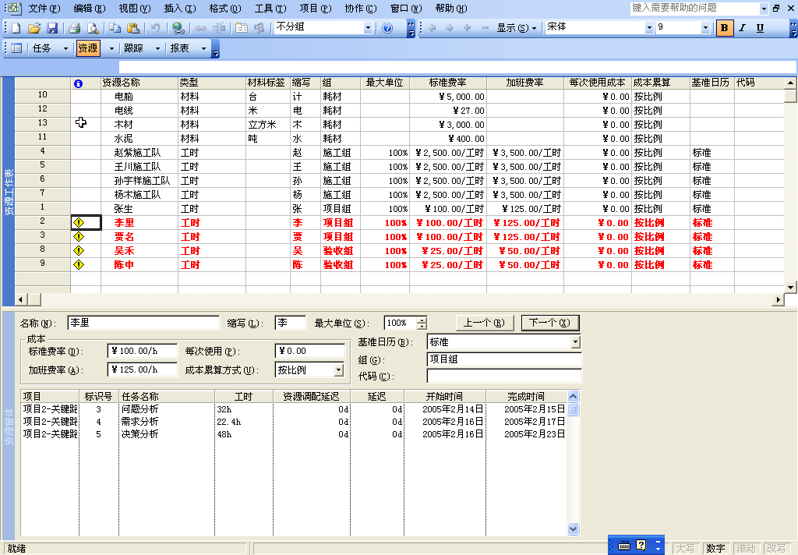
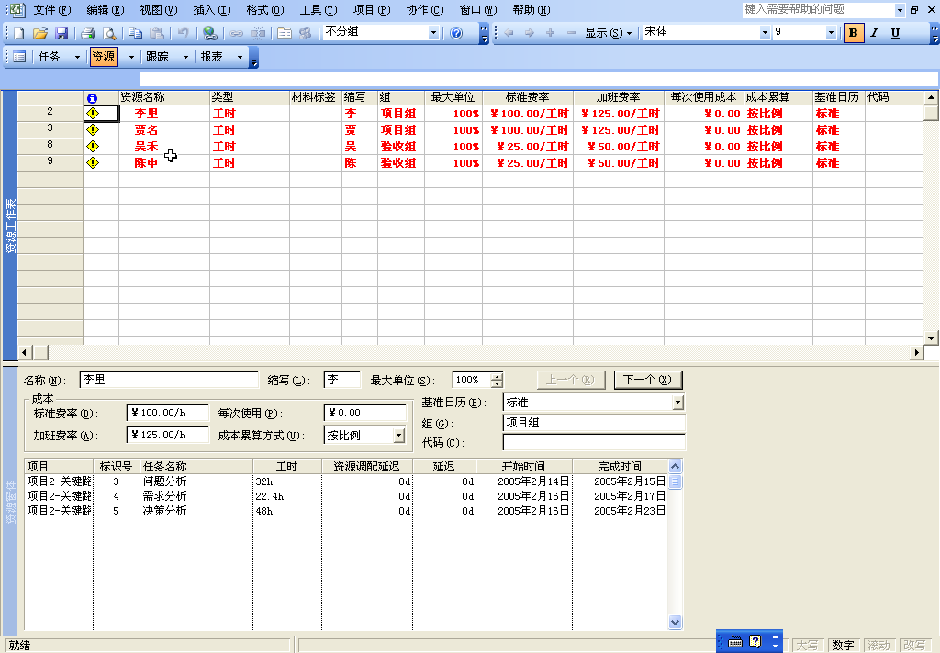
第6节 MS Project 2003的资源与成本管理
查看资源信息-2
(2)资源筛选
用户有时会根据自己的需要查看一组特定的资源.MS Project 2003提供了筛选器功能来编辑视图以满足用户的需求.筛选器通过定义一组准则来筛选资源,将所需资源信息突出地、集中地显示.
资源筛选的具体操作如下：
执行菜单命令“视图→资源工作表”，切换到“资源工作表”视图.
执行菜单命令“窗体→拆分”，得到如右上图所示的视图.
执行菜单命令“项目→筛选”，然后选择筛选所依据的条件，右下图为筛选出的过度分配资源.

Slide 30
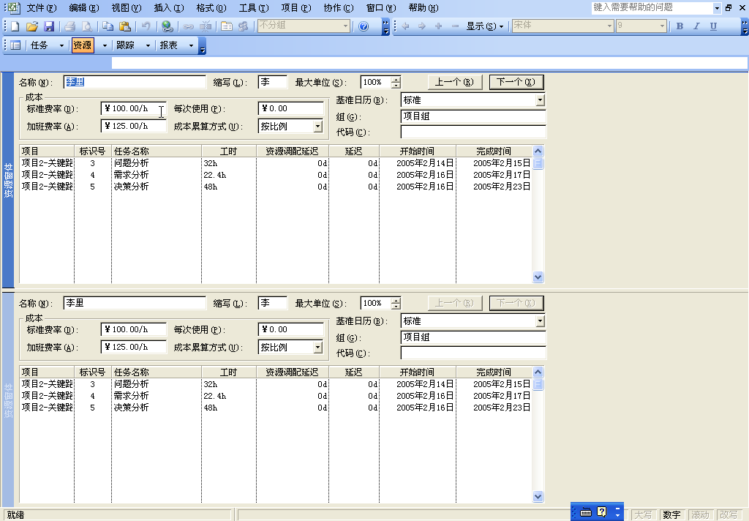
第6节 MS Project 2003的资源与成本管理
查看资源信息-3
“资源窗体”视图可以详细的显示资源信息.具体操作如下：执行菜单命令“视图→其他视图”，启动“其他视图”对话框，并在其列表栏中选择“资源窗体”，单击“应用”按钮.下图所示为一个简单的“资源窗体”视图.
“资源窗体”视图包含两部分内容，上方为资源的详细信息，下方为资源的特定信息。用户可以通过执行“资源窗体”视图中的“格式→详细信息”操作 ，设置视图显示域的内容和格式。

Slide 31
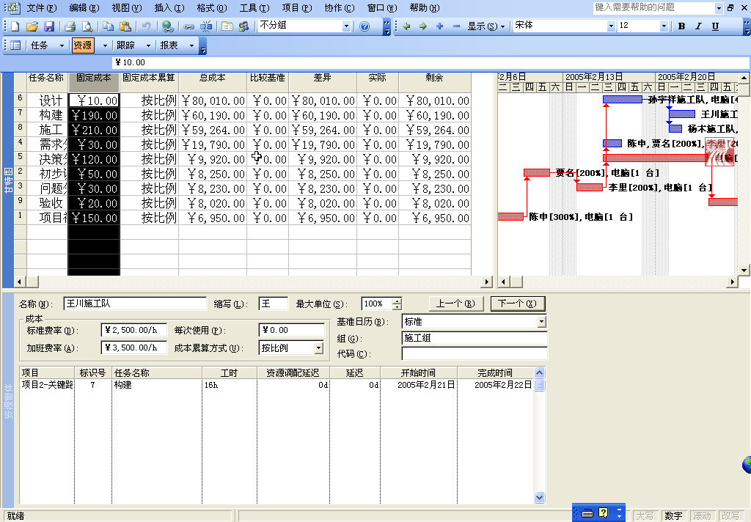
第6节 MS Project 2003的资源与成本管理
成本管理
成本的管理和核算直接影响着项目的日程和进度，在很多情况下，项目是否成功取决于项目的最终成本是否与其预算和比较计划成本相符.
Microsoft Project 2003提供了项目管理功能.下面主要介绍如何利用Microsoft Project 2003给任务分配固定成本、资源成本，如何累算项目成本以及如何查看、跟踪项目成本.
（1）固定成本分配
任务成本由完成该任务所需的资源成本和固定成本组成.任务的固定成本是独立于任务工期和任务资源分配的成本.MS Project 2003能够设置和管理任务的固定成本，具体操作如下：
执行菜单命令“视图→甘特图”,打开“甘特图”视图.
执行菜单命令“视图→表→成本”，将显示任务的成本表.
在“固定成本”域中编辑任务的固定成本,如图所示.

Slide 32
第6节 MS Project 2003的资源与成本管理
查看任务成本信息
MS Project 2003提供了查看成本信息的功能，能够帮助管理者及时地掌握在各个时期任务成本、资源成本以及整个项目成本的详细信息，便于其将项目的总支出控制在成本预算范围内，避免过度支出.
任务成本信息需要在任务类视图(例如，甘特图、任务分配状况视图)上应用“成本表”查看.
使用 “任务分配状况”视图分析、查看各个任务中资源的成本情况.

Slide 33
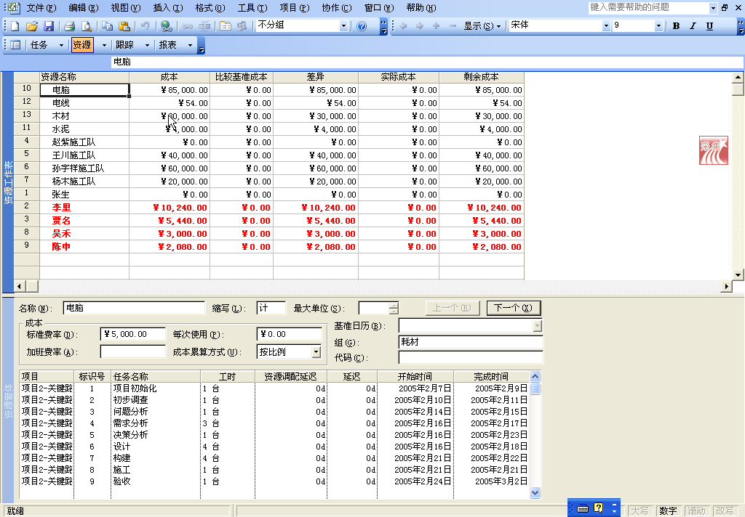
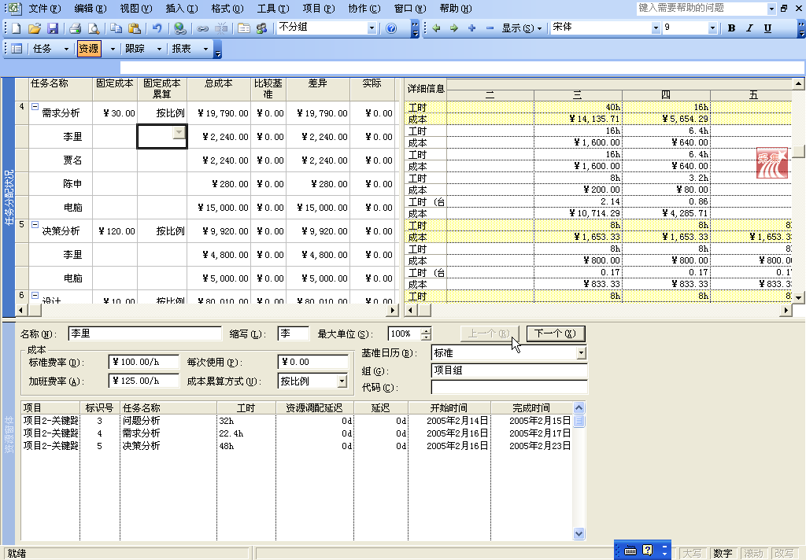
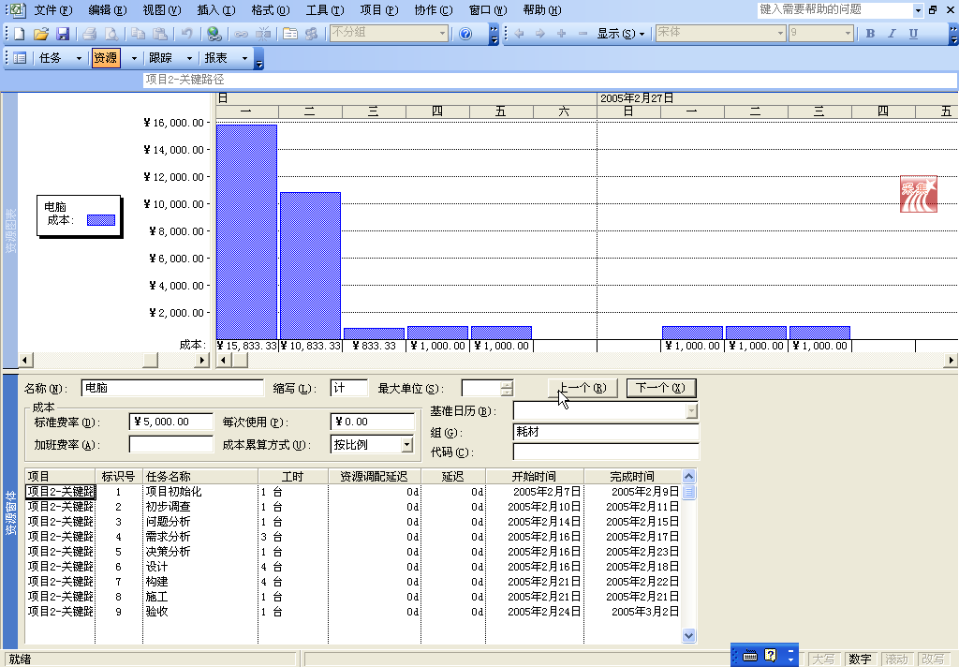
第6节 MS Project 2003的资源与成本管理
查看资源成本信息
资源成本信息需要通过资源类视图查看，下面将介绍资源成本表、资源使用状况、资源图表三种视图.
资源成本表,通过资源成本表可以查看每种资源在项目中的总成本,如上图所示
“资源使用状况”视图.其可以显示某一时段,项目中的资源成本和各个任务所使用资源的详细成本数据
“资源图表”视图.其以图示化方式显示每个资源的详细成本数据,如图示.

Slide 34
第6节 MS Project 2003的资源与成本管理
查看项目成本信息
在项目的计划、跟踪和控制阶段，必须随时监视项目的成本,即随时查看项目的当前成本、比较基准成本、实际成本和剩余成本等以防止成本超过预算.分析、查看整体项目成本的方法主要有：使用“项目统计信息”对话框,使用“项目摘要”报表，使用“任务工作表”等,这些在下面的讲解中将要提及，在此就不再赘述.

Slide 35
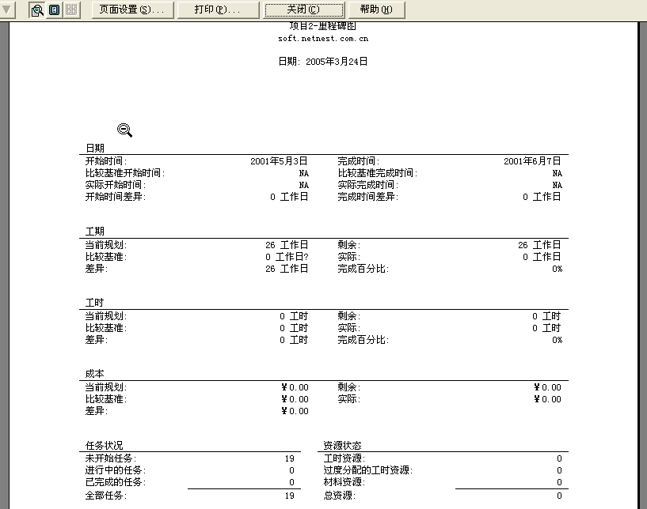
第7节 MS Project 2003的其他功能
4.7 项目信息的浏览与打印-1
1.报表类别及功能
总览类报表﹑当前操作报表﹑成本报表﹑工作分配报表﹑工作量报表﹑自定义报表.
2.报表的制作
尽管报表的种类繁多，但是，制作各种报表的方法步骤是类同的.下面将以总揽类报表中“项目摘要”的制作为例，阐述报表的制作方法.
(1)通过标准报表总揽项目信息
执行菜单命令“视图→报表”,启动“报表”对话框,然后,选择您需要的选项就可生成各种报表.比如,“项目摘要”报表,如右图所示.

Slide 36
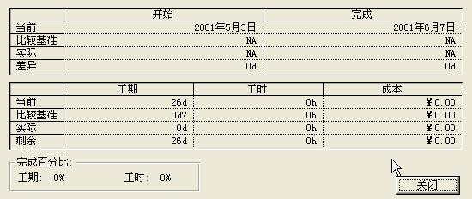
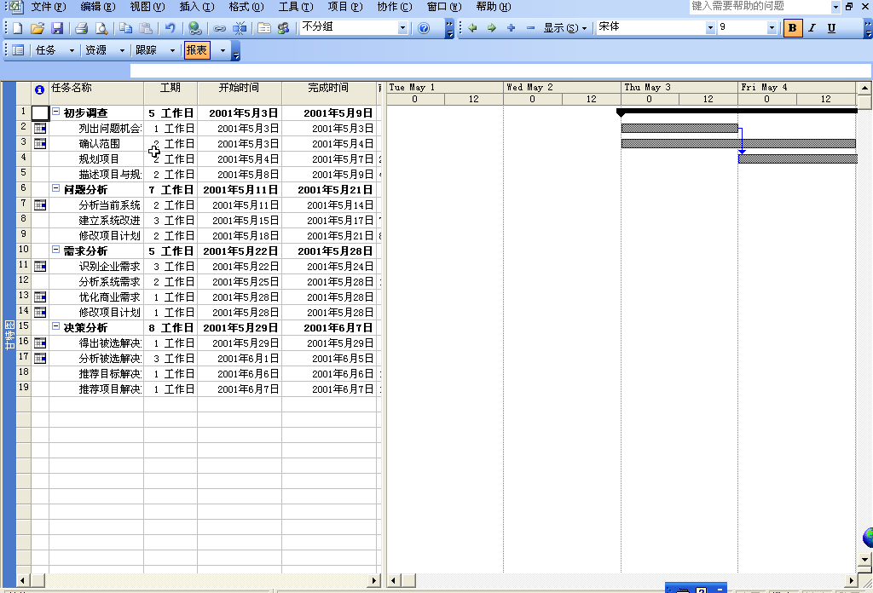
第7节 MS Project 2003的其他功能
项目信息的浏览与打印-2
(2)通过“项目统计”对话框总揽项目信息
MS Project 2003可以根据用户输入的项目信息自动的进行数据地统计处理.用户可以从“项目统计”对话框中查看统计结果.具体操作：
执行菜单命令“项目→项目信息”，弹出“项目信息”对话框.
选择“统计信息”按钮即可得，如右上图所示.
(3)缩放项目视图
用户可以根据实际需要调整甘特图的任务条形图窗格中日期的显示比例,来显示特定阶段内的任务或者特定任务的日期,如右下图所示.

Slide 37
第7节 MS Project 2003的其他功能
项目信息的浏览与打印-3
(4)筛选项目任务
Microsoft Project 2003提供筛选功能可以筛选出用户需要的信息，而将暂不需要的信息屏蔽，从而有助于用户从不同角度分析、研究项目信息.
Microsoft Project 2003提供了任务筛选器和资源筛选器，筛选器就是根据所定义的规则筛选出符合准则的任务或者资源.
在进度管理中，已经介绍了如何使用筛选器获得关键任务，在这里就不再具体介绍了.

Slide 38
第8节 MS Project 2003的其他功能
MS Project 2003的其他功能
1．协作管理功能
MS Project 2003提供了项目协作管理功能，促进了项目组成员之间的沟通、同步与协调.注意：使用协作功能,需要安装MS Office Project Server，并且指定Project Server的统一资源定位符(URL).
2．人力资源管理功能
MS Project 2003可以提供人力资源管理功能，比如，利用责任矩阵、资源需求直方图、资源均衡等管理人力资源.
3．范围管理功能
在项目范围管理过程中，Microsoft Project 2003可以帮助项目负责人或是项目成员方便的创建、编辑、修改工作分解结构(WBS).
4．风险管理功能
风险管理是指识别、分析和处理项目风险，避免风险成为问题.
5．整合管理功能
Microsoft Project 2003能够提供良好的项目整合管理功能，体现了项目整合管理的全局观念，其中主要有目标整合、方案整合、过程整合,以及整个项目的范围、时间、费用、资源等进行综合的管理和协调.

